Slide 1
Probabilidad condicional e independencia
Tema4 Unidad I

Slide 2
Eventos independientes
Los eventos independientes son los que no se ven afectados por ningún otro evento.
Ejemplo. La probabilidad de lanzar una moneda y que el resultado sea cara es de ½.

Slide 3
Eventos dependientes
Los eventos dependientes son los que se ven afectados por otros eventos:
P(A|B) significa “Evento B dado Evento A”

Slide 4
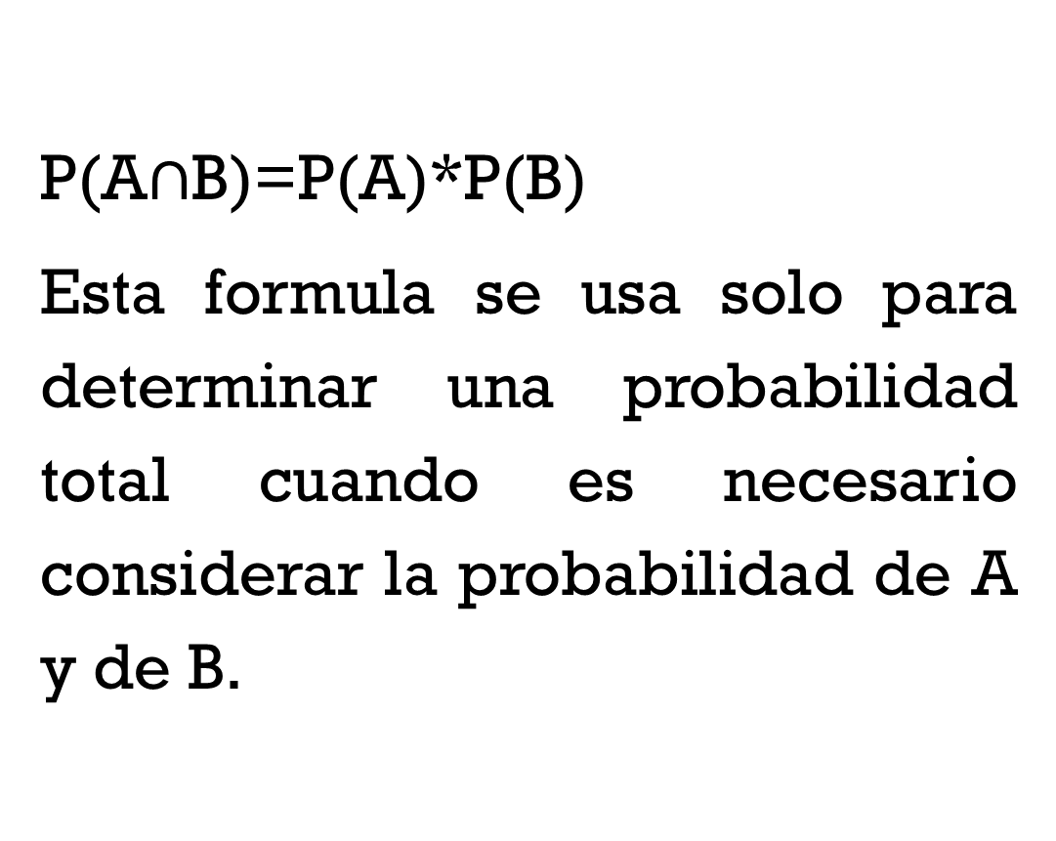
Formulas
P(A$∩$B)=P(A)*P(B)
Esta formula se usa solo para determinar una probabilidad total cuando es necesario considerar la probabilidad de A y de B.

Slide 5
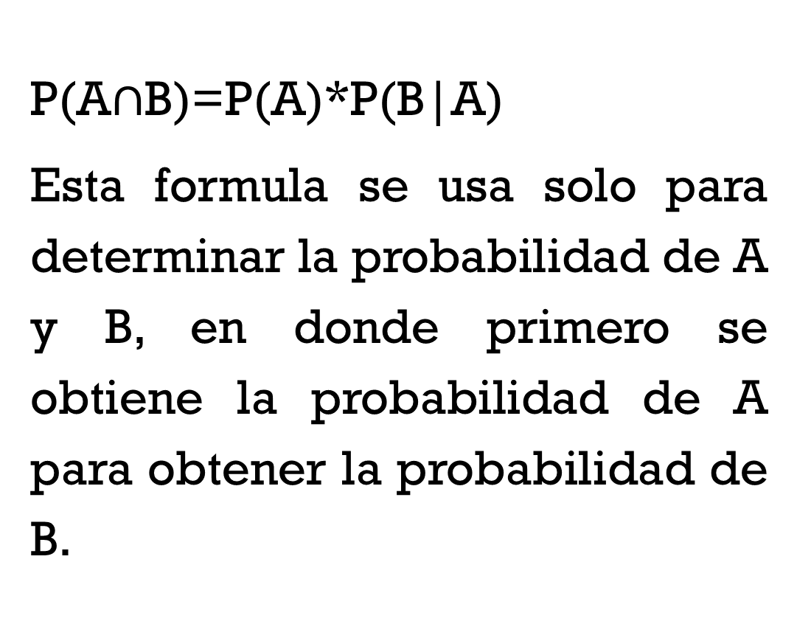
Formulas
P(A$∩$B)=P(A)*P(B|A)
Esta formula se usa solo para determinar la probabilidad de A y B, en donde primero se obtiene la probabilidad de A para obtener la probabilidad de B.

Slide 6
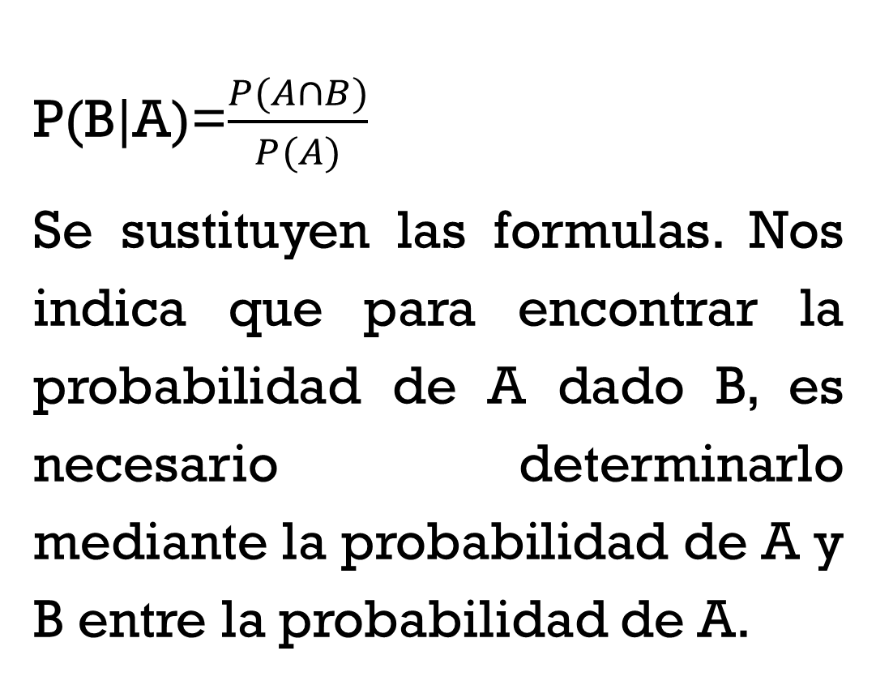
Formulas
P(B$|$A)=$\frac{P(A∩B)}{P(A)}$
Se sustituyen las formulas. Nos indica que para encontrar la probabilidad de A dado B, es necesario determinarlo mediante la probabilidad de A y B entre la probabilidad de A.

